Slide 1



创客教育
系列课程
好搭Bit
(基于MakeCode)
好好搭搭在线

Slide 2
温湿度传感器的控制
好好搭搭在线

Slide 3
01
基础知识
02
指令学习
目 录
硬件接线图
03
04
程序代码

Slide 4
1
基础知识
温度、湿度传感器是指能够感受温度、湿度并转换成电信号的传感器。
温度、湿度传感器采用的是“DHT11”温湿度传感器。这是一款温湿度复合传感器，既能够检测温度、又能够检测湿度。它的温度检测范围是（0℃-50℃）、误差值±2℃；湿度检测范围是（20%-90%RH）、误差值±5%RH。日常生活中所指的湿度是“相对湿度”，“90%RH”就是指空气中实际水蒸气的含量与相同温度下饱和水蒸气含量的百分比是90%。

Slide 5

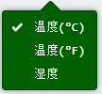
2
指令学习
使用这个指令可以读取指定端口温湿度传感器上输出的温度、湿度值。指令默认读取的是“P0”端口的温度值；通过单击下拉列表，可以选择读“华氏温度” 、“摄氏温度”以及“湿度”，可以选择多个端口。这条指令需要与其他指令配合使用，无法单独使用。

Slide 6
3
硬件接线图
将温湿度传感器连接在好搭Bit的P1端口

Slide 7
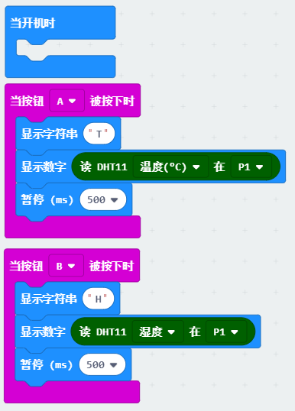
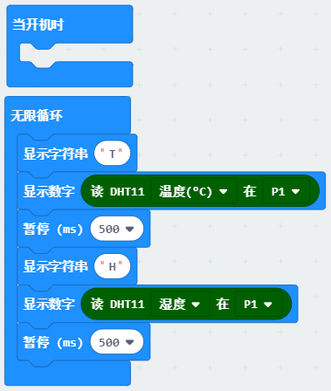
4
程序代码

Slide 8
谢谢观看！
好好搭搭在线

